Slide 1
Clases y objetos
Programacion 1 - Javascript

Slide 2
Definicion de clase
Es una plantilla predefinida, que nos permite establecer la “estructura” de una entidad, especificando sus atributos y sus métodos.
Las clases se utilizan para representar entidades o conceptos, como los sustantivos en el lenguaje.
A su vez, es una forma de organizar código de forma entendible con el objetivo de simplificar el funcionamiento de nuestro programa.
Las clases son «conceptos abstractos» de los que se pueden crear instancias de objetos, cada uno con sus características concretas.

Slide 3
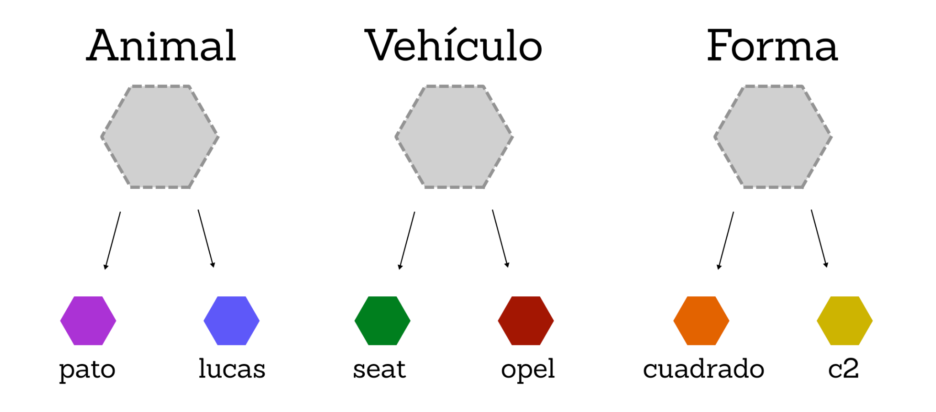
Definicion de clase
La clase es el concepto abstracto de un objeto, mientras que el objeto es el elemento final que se basa en la clase

Slide 4
Elementos de una clase
Propiedad:
Variable que existe dentro de una clase. Puede ser pública o privada.
Método:
Función que existe dentro de una clase. Puede ser pública o privada.
Propiedad computada:
Función para acceder a una propiedad con modificaciones.
Constructor:
Método que se ejecuta automáticamente cuando se crea una instancia.

Slide 5
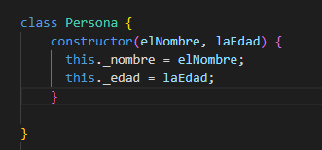
Creación de una clase
Palabra reservada: class
Método constructor, el cuál se ejecuta automáticamente al instanciar una clase
El método constructor puede recibir los valores iniciales.
Para almacenar los datos dentro de una clase, se debe utilizar la palabra this

Slide 6

Creación de una instancia de clase (objeto)
Declaramos la variable donde se va a generar el objeto
Palabra reservada new a continuacion del nombre de la clase
Pasamos por parametros los valores establecidos en el constructor

Slide 7
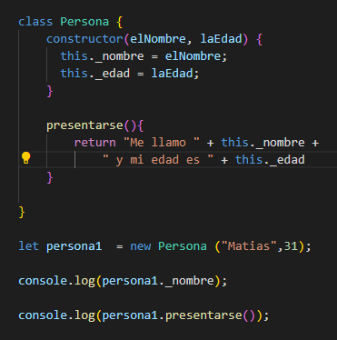
Accediendo a datos
De la misma forma que con los arrays asociativos puedo acceder a las propiedades a través del .nombrePropiedad
A diferencia de los arrays asociativos puedo tener métodos a los cuales accedo de la misma forma .nombreMetodo()

Slide 8
Preguntas?

